Slide 1
Шахматные фигуры, их ходы. Начальная расстановка фигур. МБОУ «Средняя общеобразовательная школа № 33 с углубленным изучением английского языка» Учитель начальных классов: Шакрамова Алсу Наилевна

Slide 2
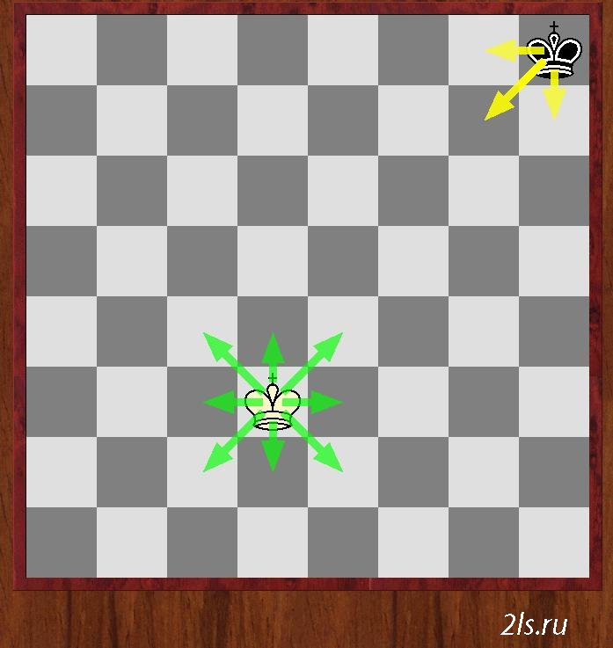

Slide 3
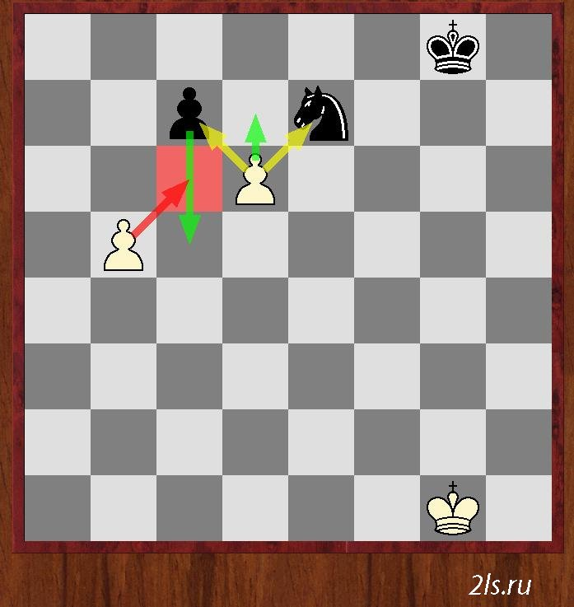

Slide 4
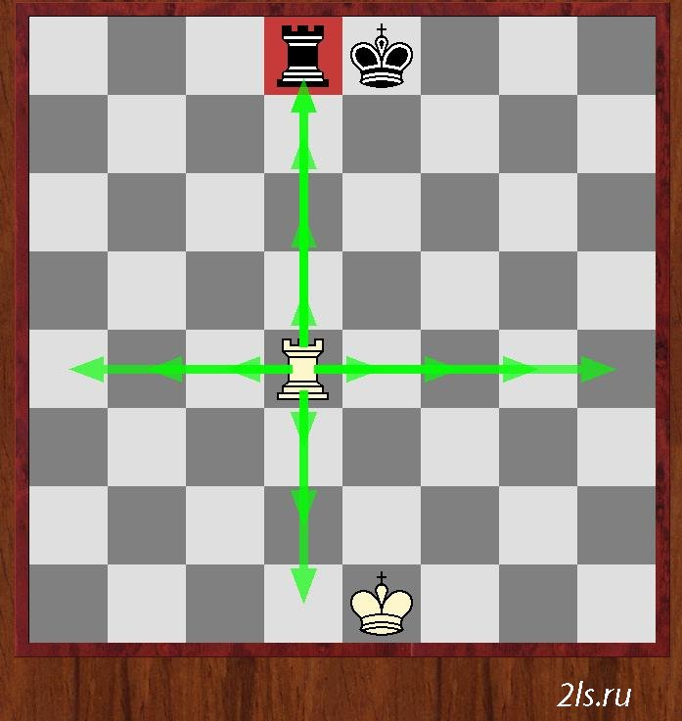

Slide 5
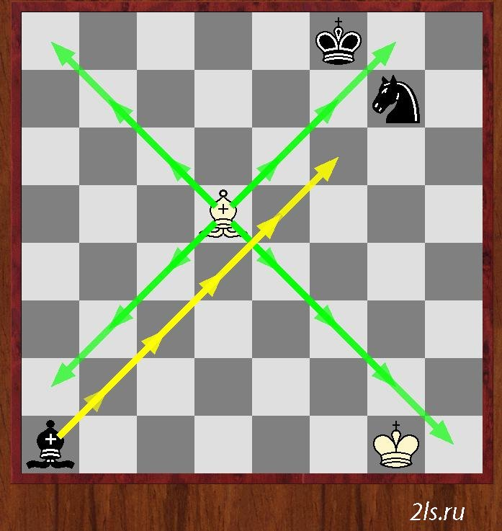

Slide 6
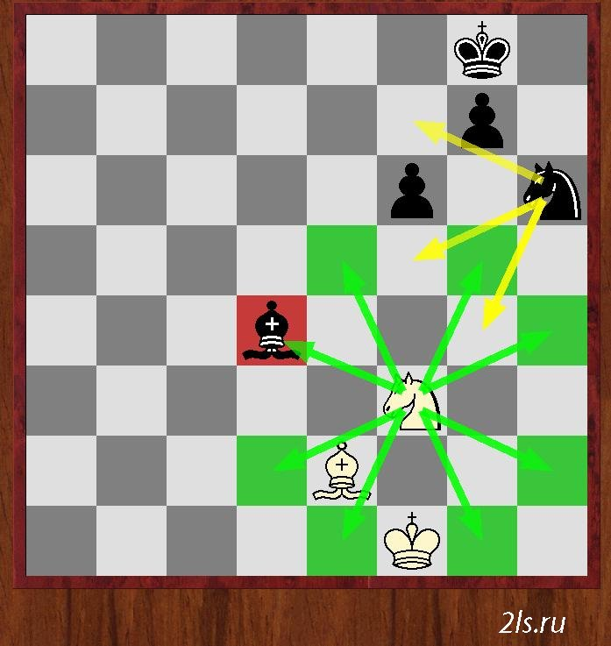

Slide 7
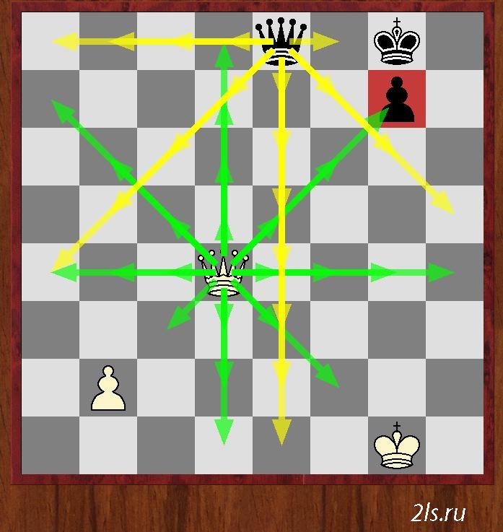

Slide 8
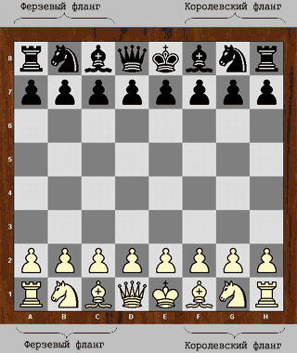

Slide 9
Ресурсы: http://2ls.ru/pravila-shahmat/71-shahmaty-figury-nazvanie-kak-hodyat-samaya-silnaya.html ходы фигур; http://znanie.podelise.ru/docs/90209/index-1450.html?page=2 картинка на обложке; яндекс картинки.

